Slide 1
Normalización

Slide 2
¿Qué?
¡Normalización de Bases de Datos!
El proceso de Normalización de bases de datos tiene como objetivo optimizar técnicamente el diseño de las mismas.
Así, es posible minimizar redundancias y evitar anomalías relacionadas con la manipulación de los datos.

Slide 3
Redundancias
Los mismos datos están registrados varias veces en nuestras tablas
Por ejemplo:
INFO_PROVEEDOR(nombre, direcc, item, precio)
Esta tabla tiene problema de redundancia, ya que se repiten los datos del proveedor (dirección)

Slide 4
Anomalías
Una anomalía es un estado inconsistente, incompleto o contradictorio de la base de datos.

Slide 5
Inconsistencia
Puede que un registro diga una cosa, pero otro registro diga algo diferente.
Por ejemplo:
INFO_PROVEEDOR(nombre, direcc, item, precio)
Producto de la redundancia, se puede tener una dirección en una tupla y otra diferente para un mismo proveedor.

Slide 6
Inserción
INFO_PROVEEDOR(nombre, direcc, item, precio)
Hasta que no exista un ítem no es posible guardar la información de los proveedores
Hasta que no exista un proveedor no es posible guardar la información de los items

Slide 7
Eliminación
INFO_PROVEEDOR(nombre, direcc, item, precio)
Al eliminar el último ítem de un proveedor, desaparece la información asociada al proveedor
Al eliminar el último proveedor de un item, desaparece la información del ítem

Slide 8
¿Qué hay que hacer?
El proceso de normalización generará una serie de cambios a la estructura de las tablas que componen la base de datos
Muchas veces sucederá que para poder rescatar la misma información será necesario hacer joins entre las tablas

Slide 9
¿Y si no lo hago?
La aplicación de estas medidas no debe ser considerada como opcional, sino como un paso necesario para garantizar un diseño de base de datos de éxito.
El no normalizar pueden tener consecuencias como la anormal lentitud ejecución de los procesos, ineficiencia en las operaciones, etc.

Slide 10
Existen 6 formas normales

Slide 11
6 formas
UNF ó 0NF (1970) [sin normalizar]
1NF (1970)
2NF (1971)
3NF (1971)
BCNF (1974) [hasta acá llegaremos]
4NF (1977)
ETNF (2012)
5NF (1979)
DKNF (1981)
6NF (2003)

Slide 12
Normalización
El proceso es progresivo, y los niveles más altos no se pueden alcanzar a menos que se alcancen los niveles anteriores.
Esto significa, que en el nivel más bajo (datos desnormalizados), hay que completar el primer nivel, luego el segundo, etc, hasta alcanzar el nivel más alto buscado.

Slide 13
El proceso
En la vida real, es muy posible que podemos saltar algunos pasos de normalización.
Generalmente sucede que al corregir una violación de una forma normal, se corrigen las de nivel inferior.
Además, el proceso se realiza una tabla a la vez, por lo que es posible que al terminar un proceso, aun existan otras tablas que no satisfagan el nivel buscado.

Slide 14
Primera Forma Normal

Slide 15
Una tabla se encuentra en primera forma normal si, y sólo si, todos los atributos contienen valores atómicos y no existen grupos repetidos.
¿Valores Atómicos?
Cada campo sólo debe tener un sólo valor, no puede existir un campo que tenga varios valores a la vez.

Slide 16
Por ejemplo
El diseñador se da cuenta que cada cliente puede tener varios teléfonos y decide o meterlos en el mismo campo, creando valores múltiples o crea varios campos que van a contener teléfonos distintos.
Esta última opción lo que implica es que la tabla pueda tener muchos valores nulos, ya que no todos los clientes tienen más de un teléfono.
ID Nombre Apellido Teléfono
123 Rachel Ingram 555-861-2026
545 James Wright 555-403-1659,555-776-4100
789 Cesar Dure 555-808-9633
ID Nombre Apellido Teléfono1 Teléfono2 Teléfono3
123 Rachel Ingram 555-861-2026
545 James Wright 555-403-1659 555-776-4100
789 Cesar Dure 555-808-9633 557-888-4120

Slide 17
¿Solución?
¡Aplicar la primera forma normal!
Crear otra tabla con los grupos repetidos y llevándonos la clave principal de los clientes como clave externa para relacionarla. La clave primaria sería el teléfono y el id del propio cliente.
ID Nombre Apellido
123 Rachel Ingram
545 James Wright
789 Cesar Dure
ID teléfono
123 555-861-2026
545 555-403-1659
545 555-776-4100
789 555-808-9633
789 557-888-4120
ID Nombre Apellido Teléfono
123 Rachel Ingram 555-861-2026
545 James Wright 555-403-1659,555-776-4100
789 Cesar Dure 555-808-9633
ID Nombre Apellido Teléfono1 Teléfono2 Teléfono3
123 Rachel Ingram 555-861-2026
545 James Wright 555-403-1659 555-776-4100
789 Cesar Dure 555-808-9633 557-888-4120

Slide 18
En resumen
Solo estamos eliminando la repetición de grupos
En vez de tener muchas columnas con el mismo tipo de dato, movemos la información repetida y la almacenamos como tuplas en una relación separada

Slide 19
Segunda Forma Normal

Slide 20
Una tabla está en segunda forma normal, si y sólo si está en la primera forma normal y además cada atributo que no sea clave, depende de forma funcional completa respecto a la clave principal.
¿Dependencia Funcional Completa?
Se dice que tiene dependencia funcional completa cuando necesitamos la clave principal para poder averiguar la información de los demás atributos.
O también, no hay dependencia funcional completa cuando podemos averiguar información usando un subconjunto de la clave

Slide 21
Por ejemplo
T(rut, nombre, apellidos, fecha_nacimiento)
En este ejemplo, para saber el nombre, apellidos y fecha de nacimiento de un cliente necesitamos su clave principal para saber de quién se trata.
En otros casos (usando otras columnas), no se puede averiguar nada.

Slide 22
Otro ejemplo
Empleado Habilidad Lugar de Trabajo
Jones Mecanografía Badajoz
Jones Taquigrafía Badajoz
Jones Tallado Badajoz
Bravo Limpieza Cáceres
Ellis Alquimia Cáceres
Ellis Malabarismo Cáceres
Harrison Limpieza Cáceres
En este caso la clave principal sería Empleado y Habilidad.
Si nos fijamos bien, el único campo que no es clave es el Lugar de Trabajo y depende del empleado, es decir, que tiene dependencia funcional parcial, ya que no depende de las dos claves, sólo de Empleado.

Slide 23
Solución
Según la Segunda Forma Normal, debemos sacar en otra tabla esa parte de la clave y los atributos que dependan de él, en este caso quedaría de la siguiente forma:
Empleado Habilidad
Jones Mecanografía
Jones Taquigrafía
Jones Tallado
Bravo Limpieza
Ellis Alquimia
Ellis Malabarismo
Harrison Limpieza
Empleado Lugar de Trabajo
Jones Badajoz
Bravo Cáceres
Ellis Cáceres
Harrison Cáceres
Empleado Habilidad Lugar de Trabajo
Jones Mecanografía Badajoz
Jones Taquigrafía Badajoz
Jones Tallado Badajoz
Bravo Limpieza Cáceres
Ellis Alquimia Cáceres
Ellis Malabarismo Cáceres
Harrison Limpieza Cáceres

Slide 24
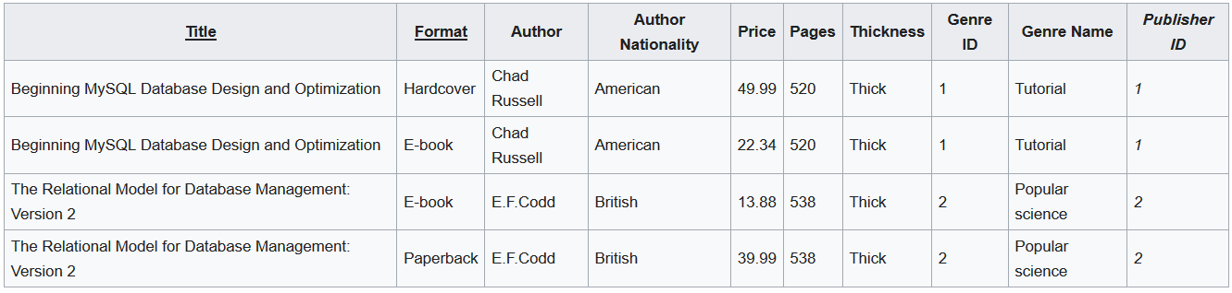
Otro ejemplo
La tabla LIBRO tiene una clave candidata, la clave compuesta (Title,Format)
Todos los atributos que no son parte de la llave dependen de TITLE, pero solo PRICE también depende de FORMAT
Para ser 2NF todo atributo que no es llave debe depender de la llave candidata completa (no solo una parte de ella)

Slide 25
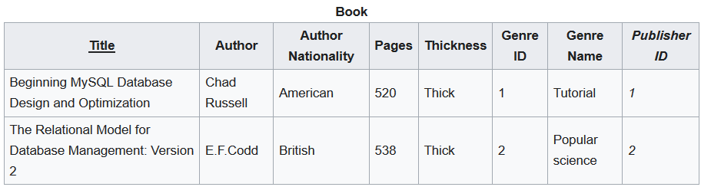
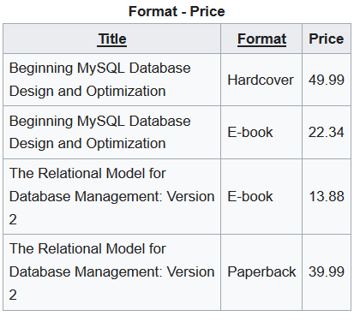
Solución
Hacemos que TITLE sea una llave candidata simple
Todos los atributos dependen de ella
Movemos PRICE a otra tabla para preservar la dependencia de FORMAT

Slide 26
En resumen
Tenemos menos redundancia, pero aun existe
Hay veces en que tendremos que tener cuidado al actualizar las tuplas, ya que podemos dejar la relación en un estado inconsistente
Por ejemplo, que el autor figure con otra nacionalidad

Slide 27
Tercera Forma Normal

Slide 28
Una tabla se encuentra en la Tercera Forma Normal cuando si, y sólo si, se encuentra en la Segunda Forma Normal y además ningún atributo que no sea clave depende transitivamente de las claves de la tabla
¿Que es eso de transitivamente?
Esto ocurre cuando tenemos un atributo no clave que depende funcionalmente de otro campo que también no es clave

Slide 29
Por ejemplo
Torneo Año Ganador Nacimiento
Indiana Invitational 1998 Al Fredrickson 21/07/1975
Cleveland Open 1999 Bob Albertson 28/09/1968
Des Moines Masters 1999 Al Fredrickson 21/07/1975
Indiana Invitational 1999 Chip Masterson 14/03/1977
En esta tabla la clave principal es Torneo y Año.
Se dice que no está en Tercera Forma Normal cuando un campo no clave depende transitivamente de otro que tampoco es clave.
En este caso si nos fijamos atentamente, la fecha de nacimiento no depende de la clave principal, sino del ganador y ambos campos no son clave.
Eso es a lo que se le llama dependencia transitiva.

Slide 30
Solución
Torneo Año Ganador Nacimiento
Indiana Invitational 1998 Al Fredrickson 21/07/1975
Cleveland Open 1999 Bob Albertson 28/09/1968
Des Moines Masters 1999 Al Fredrickson 21/07/1975
Indiana Invitational 1999 Chip Masterson 14/03/1977
La Tercera Forma Normal dice que tenemos que sacar ese campo que tiene dependencia transitiva y crear una nueva tabla, incluyendo el campo por el que depende como clave primaria y externa.
Torneo Año Ganador
Indiana Invitational 1998 Al Fredrickson
Cleveland Open 1999 Bob Albertson
Des Moines Masters 1999 Al Fredrickson
Indiana Invitational 1999 Chip Masterson
Ganador Nacimiento
Al Fredrickson 21/07/1975
Bob Albertson 28/09/1968
Chip Masterson 14/03/1977

Slide 31
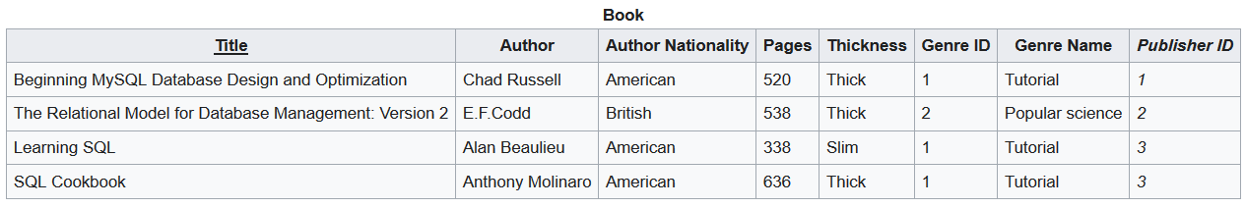
Otro ejemplo
GenreID y GenreName dependen de la llave primaria TITLE, pero NO son independientes una de otra
Debido a que hay más TITLEs que GENRES, esta dependencia introduce datos que se pueden eliminar al factorizar la dependencia a su propia tabla

Slide 32
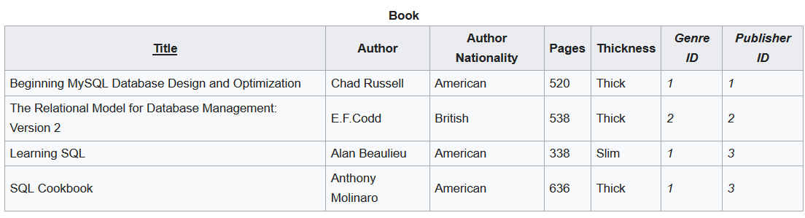
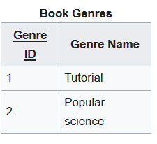
Solución
FIN?

Slide 33
Algunas definiciones

Slide 34
Super llave
Una super llave es el conjunto de uno o más atributos que permite identificar en forma inequívoca a una fila en una tabla
Una tabla puede tener N super llaves
 | R(A | B | C | D | E | F | G)
SK1 | X | X |  | X
SK2 |  | X |  | X
SK3 | X |  | X |  | X
SK4 |  | X |  |  | X | X
SK5 |  |  | X |  | X |  | X
SK6 | X | X | X | X | X | X | X

Slide 35
Llave candidata
 | R(A | B | C | D | E | F | G) | CK
SK1 | X | X |  | X |  |  |  | OK
SK2 |  | X |  | X
SK3 | X |  | X |  | X |  |  | OK
SK4 |  | X |  |  | X | X
SK5 |  |  | X |  | X |  | X | OK
SK6 | X | X | X | X | X | X | X
Son aquellas super llaves a las que no les podemos eliminar atributos sin que pierdan su característica (de poder identificar inequívocamente su tupla)
Super llave mínima

Slide 36
Llave primaria
 | R(A | B | C | D | E | F | G) | CK | PK
SK1 | X | X |  | X |  |  |  | OK
SK2 |  | X |  | X
SK3 | X |  | X |  | X |  |  | OK
SK4 |  | X |  |  | X | X
SK5 |  |  | X |  | X |  | X | OK | OK
SK6 | X | X | X | X | X | X | X
Se elige una llave candidata

Slide 37
Atributos primos
Los atributos que son parte de alguna clave candidata de una relación se llama atributos primos.
Los demás son atributos no-primos
Por ejemplo, EST_NUM es primo
EST_NUM EST_NOMBRE EST_CELULAR EST_REGION EST_PAIS EST_EDAD
1 JUAN 947598313 CQBO CHILE 20
2 JUAN 863899993 AFTA CHILE 19
3 PAULA 798393844 ARICA CHILE 18
4 PEDRO AFTA CHILE 21

Slide 38
Atributo no-primo
 | R(A | B | C | D | E | F | G) | CK
SK1 | X | X |  | X |  |  |  | OK
SK2 |  | X |  | X
SK3 | X |  | X |  | X |  |  | OK
SK4 |  | X |  |  | X | X
SK5 |  |  | X |  | X |  | X | OK
SK6 | X | X | X | X | X | X | X
 |  |  |  |  |  | OK

Slide 39
Diferencia entre una llave primaria y una llave candidata
Ambas son conjuntos atributos que se usan para acceder a tuplas desde una tabla
Ambas pueden usarse para formar relaciones entre dos tablas

Slide 40
Diferencia
Llave primaria
Llave candidata
Conjunto de atributos (o atributo) que inequívocamente identifica las tuplas de una relación
Es una super llave mínima
Solo hay una en una relación
Conjunto de atributos (o atributo) que inequívocamente identifica las tuplas de una relación
Pueden existir varias en una relación
Los atributos pueden contener NULL

Slide 41
Estudiante (ID, name, apellidoM, apellidoR, edad)
Llave primaria
Llave candidata
Solo ID puede ser la llave primaria, ya que nombre* y edad pueden repetirse
Hay dos llaves candidatas:
ID
(nombre, apellidoM, apellidoP, edad)

Slide 42
Forma Normal Boyce-Codd

Slide 43
Una tabla está en Forma Normal Boyce Codd si, y sólo si, está en la Tercera Forma Normal y además cada determinante es una clave candidata, es decir, no existen dependencias funcionales no triviales de los atributos que no sean un conjunto de la clave candidata
No entiendo nada

Slide 44
Un ejemplo
Id_empleado id_departamento Id_asesor
1 2 1
1 3 2
2 4 3
3 2 1
Un empleado puede trabajar en varios departamentos.
Un asesor asesora a varios trabajadores.
Sólo puede haber un asesor por departamento.
La llave primaria es compuesta: id_empleado, id_departamento.

Slide 45
El problema
Id_empleado id_departamento Id_asesor
1 2 1
1 3 2
2 4 3
3 2 1
Si nos fijamos bien, existe una dependencia funcional de id_asesor respecto al departamento y resulta que id_asesor no es clave candidata.
Esto produce una redundancia de id_asesor e id_departamento que se puede evitar.

Slide 46
Solución
Id_empleado Id_asesor
1 1
1 2
2 3
3 1
Id_asesor Id_departamento
1 2
2 3
3 4
Id_empleado id_departamento Id_asesor
1 2 1
1 3 2
2 4 3
3 2 1

Slide 47
Otro ejemplo
student_id subject professor
101 Java P.Java
101 C++ P.Cpp
102 Java P.Java2
103 C# P.Chash
104 Java P.Java
En este ejemplo, un profesor enseña un tema, pero un tema lo pueden enseñar varios profesores
1NF ok!
2NF ok!
3NF ok!
BCNF no!

Slide 48
Por qué?
student_id subject professor
101 Java P.Java
101 C++ P.Cpp
102 Java P.Java2
103 C# P.Chash
104 Java P.Java
Hay una dependencia entre subject y profesor: El profesor define a subject.
Subject es un atributo primo (pertenece a la llave), profesor es un atributo no-primo

Slide 49
Solución
student_id subject professor
101 Java P.Java
101 C++ P.Cpp
102 Java P.Java2
103 C# P.Chash
104 Java P.Java
Descomponer la tabla en dos
Al final, cada atributo representa un hecho acerca de la llave, la llave completa y nada más que la llave.
student_id prof_id
101 1
101 2
102 3
103 4
104 1
prof_id subject professor
1 Java P.Java
2 C++ P.Cpp
3 Java P.Java2
4 C# P.Chash

Slide 50
En resumen

Slide 51
 | Tipo | Detalle
1NF | Valores atómicos
2NF | Dependencia parcial | Parte de la PK → no-primo
3NF | Dependencia transitiva | no-primo → no-primo
BCNF | Dependencia total | no-primo → primo

Slide 52
OJO con las llaves y la PK
Todo el análisis anterior se debe realizar sobre las llaves candidatas.
El hecho de agregar una PK sintética no hace que la tabla mágicamente esté normalizada
El análisis de dependencias se debe realizar sobre todas las llaves candidatas de la tabla

